Slide 1
Постановка задачи на разработку проектного решения по внедрению новых технологий Продажа через интернет-магазин, доставка товара покупателям
Лубягина Анна,
Анкудинова Ирина,
Голева Екатерина,
Матвеев Евгений,
Базлова Мария,
Коновалова Екатерина,
Ноздрин Эдуард,
Селиванова Мария
Высшая школа экономики, Пермь, 2013
www.hse.perm.ru

Slide 2
Структура презентации
Цель и задачи проекта;
Формирование требований к технологиям;
Обоснование выбора технологического решения;
Преимущества выбранных технологий.
фото
фото
Высшая школа экономики, Пермь, 2013

Slide 3
Цель проекта
Улучшение функционирования системы доставки товаров из интернет-магазина, за счёт внедрения технологий, позволяющих преодолеть существующие недостатки:
фото
Несоответствие доставленного товара заказанному
Длительный период ожидания заказа
фото
Высшая школа экономики, Пермь, 2013

Slide 4
Методология формирования требований. FURPS+
F - функциональность
фото
U - удобство использования
Ограничения разработки
фото
Ограничения проектирования
R - надежность
+
Ограничения на интерфейсы
P - производительность
Физические ограничения
S - поддерживаемость
фото
фото
Высшая школа экономики, Пермь, 2013

Slide 5
Обоснование выбора в пользу FURPS+
FURPS = классификация требований по характеристикам;
+ = дополнительные требования к внешним факторам, которые могут изменять характеристики (в отличие от SWEBOK): ограничения проектирования, требования к реализации, интерфейсам, физ. характеристикам.
фото
фото
Высшая школа экономики, Пермь, 2013

Slide 6
Задачи
Увеличение точности планирования доставки заказа;
Уменьшение доли отклонений при отгрузке (доставке) заказов;
Уменьшение операционных затрат.
фото
фото
Высшая школа экономики, Пермь, 2013

Slide 7
Технология HF
Технология распознавания меток HF:
скорость считывания достигает 1500 меток/сек;
во многих стандартах данного диапазона присутствуют антиколлизионные механизмы;
метки способны хранить бóльший объем информации.
фото
фото
Высшая школа экономики, Пермь, 2013

Slide 8
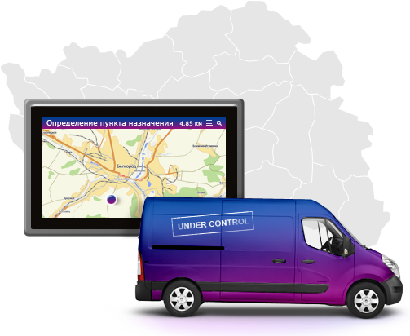
Технология GPS & ИС ОПТИМУМ ГИС
Технология GPS предназначена для автоматизации транспортной логистики и формирования маршрутов.
Позволяет снизить транспортные издержки и тем самым уменьшить расходы компании.
фото
Высшая школа экономики, Пермь, 2013
Notes:
ОПТИМУМ ГИС использует технологии спутникового слежения на основе данных GPS или ГЛОНАСС.

Slide 9
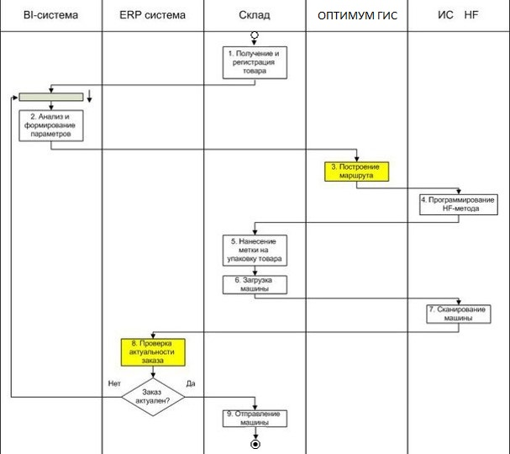
Проектное решение. Обоснование выбора технологического решения
фото
Высшая школа экономики, Пермь, 2013

Slide 10
Преимущества для рассматриваемой торговой сети
Установление соответствия загруженного товара заказанному;
Снижение операционных издержек;
Повышение прозрачности сквозного процесса Заказ-Доставка.
фото
фото
Высшая школа экономики, Пермь, 2013

Slide 11
Постановка задачи на разработку проектного решения по внедрению новых технологий Продажа через интернет-магазин, доставка товара покупателям
Высшая школа экономики, Пермь, 2013
www.hse.perm.ru

Slide 12
Торговая
Обоснование выбора технологий и ПО

Slide 13
Выбор технологии идентификации объектов
Обоснование выбора технологий и ПО.
 | Вес критерия | Технологии
 |  | LF | HF | UHF | NFC
Радиус действия | 1 | 2 | 6 | 10 | 0
Стомость метки | 0,8 | 10 | 8 | 4 | 0
Размеры метки | 0,4 | 10 | 8 | 4 | 10
Объём памяти | 1 | 2 | 10 | 4 | 10
Рабочий диапазон температуры не менее чем от-40 до +40 | 0,8 | 6 | 8 | 10 | 6
Скорость передачи данных | 0,6 | 2 | 6 | 10 | 4
Прочность метки | 0,8 | 10 | 8 | 6 | 4
Итог: |  | 30 | 42 | 37,6 | 24,4
Торговая
Источник: требования заказчика

Slide 14
Выбор системы навигации
Обоснование выбора технологий и ПО.
 | Вес критерия | GPS | GLONASS | Galileo
Точность определения координат | 0,8 | 8 | 4 | 6
Территория распространения | 0,8 | 10 | 8 | 4
Доступность в течение суток | 1 | 10 | 6 | 8
Итог: |  | 24,4 | 15,6 | 16
Торговая
Источник: требования заказчика

Slide 15
Выбор системы автоматизации транспортной логистики
 | Вес критерия | ITOB | БИТ.УТЛ | ОПТИМУМ ГИС
Мониторинг движений транспорта | 0,8 | 10 | 10 | 10
Передача данных мониторинга в офис для анализа | 0,8 | 0 | 0 | 10
Учет времени работы на объекте при расчете времени маршрута | 0,9 | 0 | 10 | 10
Автоматическое и ручное планирование оптимальных маршрутов с помощью электронной карты | 1 | 10 | 10 | 10
Передача информации на мобильное устройство сотрудника и обратно в офис | 0,6 | 10 | 10 | 10
Создание сопроводительных документов, подробного плана по дневному маршруту водителя | 0,6 | 10 | 10 | 10
Итог: |  | 30 | 39 | 47
Торговая
Источник: требования заказчика

Slide 16
Выбранные программные продукты
Обоснование выбора технологий и ПО.
Система автоматической идентификации:
SICK EDP
Система автоматизации транспортной логистики:
ОПТИМУМ ГИС
Торговая

Slide 17
Торговая
Выбор методологии управления проектом

Slide 18
Доля проектов/продуктов, выпускающихся вовремя в рамках бюджета, с изначально запланированным набором возможностей
фото
фото
Источник: The 2008 State of Requirements Management Report, © 2008 Jama Software
Высшая школа экономики, Пермь, 2013

Slide 19
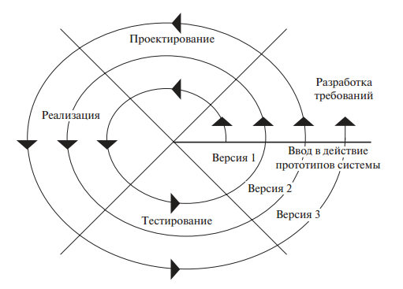
Выбор методологии управления проектом.
Спиральная модель
Упор на начальные этапы: анализ и проектирование
Обнаружение по мере развития системы ошибки и слабые места, которые исправляются на каждой итерации
Явный учет рисков на каждом витке процесса разработки
Регулярная оценка совокупных затрат >> общее сокращение затрат
фото
фото
Высшая школа экономики, Пермь, 2013

Slide 20
Выбор методологии управления проектом.
Методология управления проектом
Преимущества RUP (Rational Unified Process) при разработке ИС:
Фокус на развитие и применение визуальных моделей
Гибкая архитектура (облегчает параллельную разработку)
Управление действиями с помощью прецедентов
Поддержка объектно-ориентированной технологии и компонентно-ориентированный подход
XP
RAD
MS Solution Framework
Cleanroom S. E.
DSDM
RUP
Источник: www. Aplana Software Services
Высшая школа экономики, Пермь, 2013

Slide 21
Выбор методологии управления проектом.
Структура RUP
 | Процесс | Фаза проекта
 |  | Разработка технического задания |  | Техническое проектирование |  |  | Создание |  | Внедрение
Основные процессы | Моделирование бизнес-процессов
 | Управление требованиями
 | Анализ и проектирование
 | Реализация
 | Тестирование
 | Развертывание
Вспомогательные процессы | Конфигурационное управление и управление изменениями
 | Управление проектом
 | Управление средов
 | Итерации | 1 | 2 | 3 | 4 |  |  |  |  |  | n
фото
фото
Высшая школа экономики, Пермь, 2013

Slide 22
Концепция интеграции с ИТ-инфраструктурой
фото
фото
Высшая школа экономики, Пермь, 2013

Slide 23
Концепция интеграции с IT-инфраструктурой
ИТ-инфраструктура

Slide 24
Концепция интеграции с IT-инфраструктурой.
ИТ-инфраструктура

Slide 25
Итоги
Выбрано ПО: ОПТИМУМ ГИС, SICK EDP.
Выбрана методология управления проектом: RUP.
Разработана концептуальная схема интеграции с
ИТ-инфраструктурой магазина Ашан.

